Slide 1
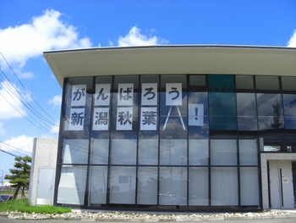
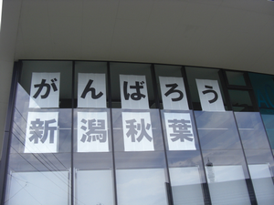
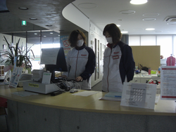
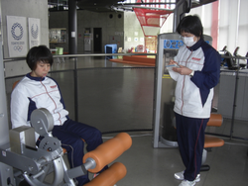
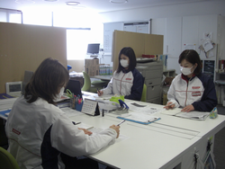
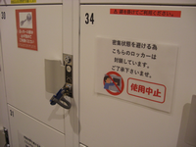
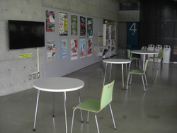
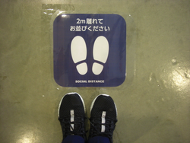
秋葉区総合体育館だより
2020年5月
秋葉区総合体育館
TEL.0250-25-2400
いよいよ施設再開！！
５月１４日の緊急事態宣言の解除を受けて、５月１５日に新潟県が休業要請を解除したことなどを踏まえ、６月１日以降順次屋内体育施設を再開することが決まりました。
長い自粛生活も終わり、新しい日常生活をお過ごしのことと思います。 秋葉区総合体育館でも、感染予防ガイドラインに沿って、施設の新しいご利用方法を準備中でございます。まだまだ、ご不便をおかけすることも多いと思いますが、皆様の健康づくりのお手伝いが出来るようスタッフ一同頑張って準備中です。
国道403号からご覧いただけます。
新しいスタッフ3名も一生懸命研修中！
２m離れて
ロッカーは台数を減らして
ラウンジの椅子も減らして

